Slide 1
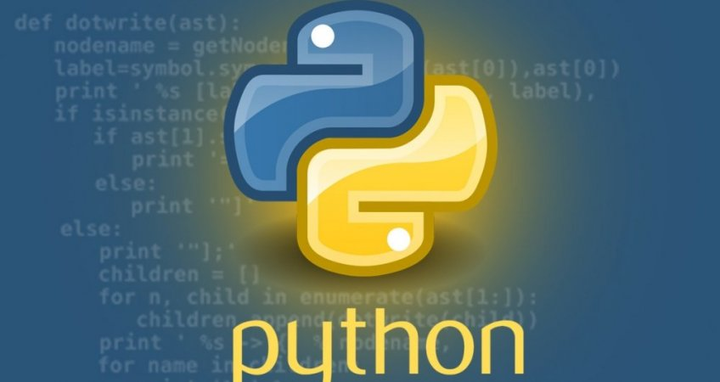
Основні оператори C/C++
Основи
програмування
Лектор
Ковалюк Тетяна Володимирівна,
к.т.н. доцент
tkovalyuk@ukr.net

Slide 2
Лекція 11
Обробка виключень у Python

Slide 3
Зміст
Типи помилок в коді
Повідомлення про помилку
Синтаксичні помилки
Runtime error
Логічні помилки
Виключні ситуації та виключення
Стандартні класи виключень
Обробка виключень
Ініціювання виключення

Slide 4

Типи помилок в коді
Існують три основних типи помилок:
помилки етапу компіляції (інтерпретації),
етапу виконання
логічні помилки.
http://www.vitaliypodoba.com/2014/05/common-python-mistakes/

Slide 5
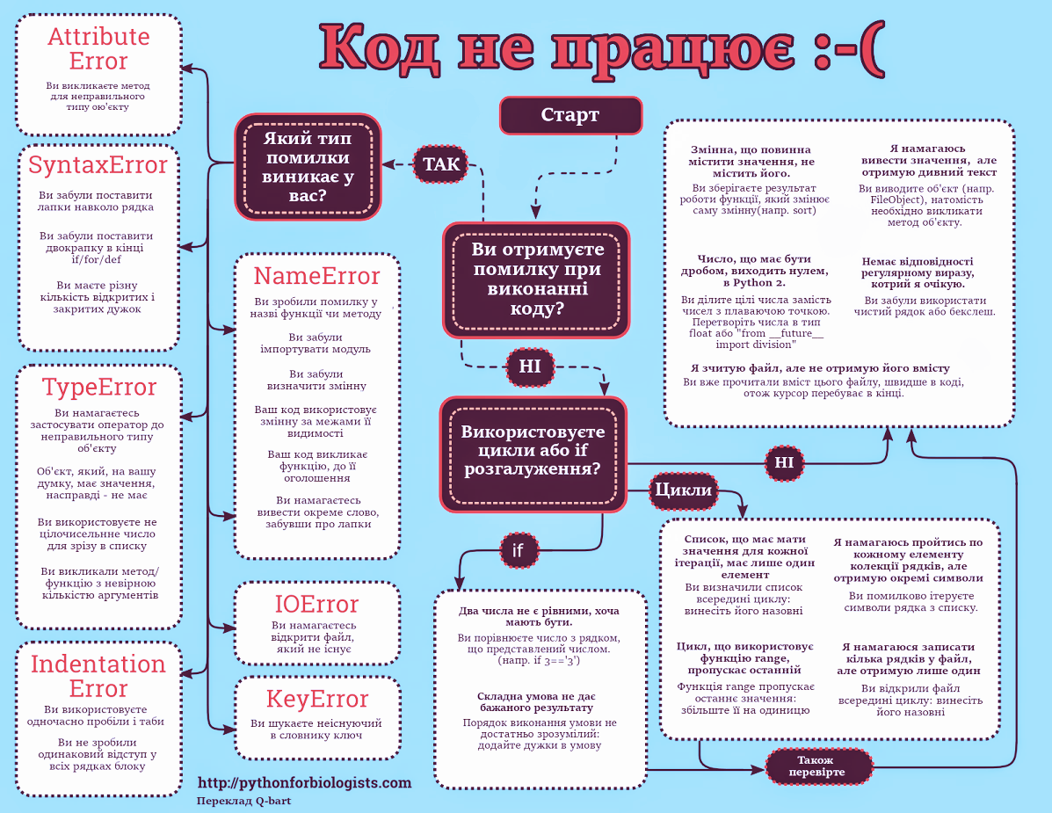
Повідомлення про помилку

Slide 6
Повідомлення про помилку
Syntax Error:
Ви забули поставити лапки навколо рядка.
Ви забули поставити двокрапку в кінці if/for/def
Ви маєте різну кількість відкритих і закритих дужок
NameError:
Ви зробили помилку у назві функції чи методу
Ви забули імпортувати модуль
Ви забули визначити змінну
Ваш код використовує змінну за межами ї видимості
Ваш код викликає функцію, до її оголошення
Ви намагаєтесь вивести окреме слово, забувши про лапки
TypeError:
Ви намагаєтесь застосувати оператор до неправильного типу об'єкту
Об'єкт, який, на вашу думку, має значення, насправді - не має
Ви використовуєте не цілочисельнне число для зрізу в списку
Ви викликали метод/функцію з невірноюкількістю аргументів

Slide 7
Повідомлення про помилку та рекомендації
Змінна, що повинна містити значення, не містить його.
Ви зберігаєте результат роботи функції, який змінює саму змінну.
Число, що має бути дробом, виходить нулем, в Python 2.
Ви ділите цілі числа заміст чисел з плаваючою точкою.
Перетворіть числа в ти float або "from→future → import division"
Я намагаюсь вивести значення, але отримую дивний текст
Ви виводите об'єкт (напр. FileObject), натомість необхідно викликати
метод об'єкту.
Немає відповідності регулярному виразу, котрий я очікую.
Ви забули використати чистий рядок або бекслеш.
Я зчитую файл, але не отримую його вмісту
Ви вже прочитали вміст цього файлу, швидше в коді отож курсор перебуває в кінці файлу.

Slide 8
Повідомлення про помилку та рекомендації
Два числа не є рівними, хоча мають бути.
Ви порівнюєте число з рядком, що представлений числом (напр. if 5==‘5')
Складна умова не дає бажаного результату.
Порядок виконання умови не достатньо зрозумілий: додайте дужки в умову
Список, що має мат значення для кожної ітерації, має лише один елемент
Ви визначили список всередині циклу: винесіть його назовні
Цикл, що використовує функцію range, пропускає останній крок
Функція range пропускає останнє значення: збільште її на одиницю
Я намагаюсь пройтись по кожному елементу колекції рядків, але отримую окремі символи.
Ви помилково ітеруєте символи рядка з списку.
Я намагаюся записати кілька рядків у файл, але отримую лише один рядок
Ви відкрили файл всередині циклу: винесіть його назовні

Slide 9
Синтаксичні помилки
Синтаксичні помилки – це помилки, що породжуються неправильним використанням синтаксичних конструкцій мови програмування

Slide 10
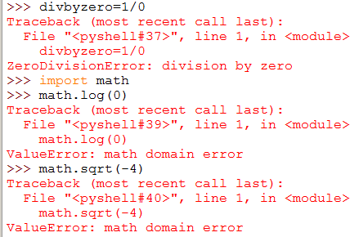
Runtime error
Помилки виконання (runtime error) – це помилки, що виникають у
синтаксично правильних програмах під час їхнього виконання, коли
інтерпретатор не може коректно розв’язати проблему, що виникла
або подальше виконання програми є неможливим.

Slide 11


Логічні помилки
Логічні помилки – це помилки пов’язані з логікою програми. Інтерпретатор не зможе виявити та ідентифікувати такі помилки, оскільки з точки зору синтаксису програма написана правильно.
Їх можна виявити лише за результатами роботи програми.
Існує ціла сфера діяльності – тестування програмного забезпечення (QA - Quality Assurance) – пов’язана з виявленням помилок останнього типу.
Ця презентація присвячена обробці помилок перших двох типів

Slide 12
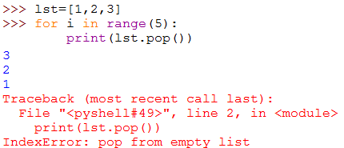
Виключні ситуації та виключення
Якщо у програмі виникає синтаксична помилка або помилка часу виконання, то відбувається виключна ситуація.
Будь-яка виключна ситуація генерує (породжує) виключення.
Виключення (eng: exception) – спеціальний тип даних, що використовується для ідентифікації та детального опису помилки, що виникла у програмі.
Виключення породжуються не лише у разі виникнення виключної ситуації, а і як повідомлення про те, що відбулася певна подія.
Наприклад, метод списку pop() генерує виключення IndexError, якщо
список порожній.

Slide 13
Стандартні класи виключень
У мові програмування Python присутній строга ієрархія винятків. Вершиною є BaseException, що включає в себе всі існуючі різновиди виключень:
SystemExit - виникає при виході з програми за допомогою sys.exit;
KeyboardInterrupt - вказує на переривання програми користувачем;
GeneratorExit - з'являється при виклику методу close для об'єкта generator;
Exception - представляє сукупність звичайних несистемних винятків.

Slide 14
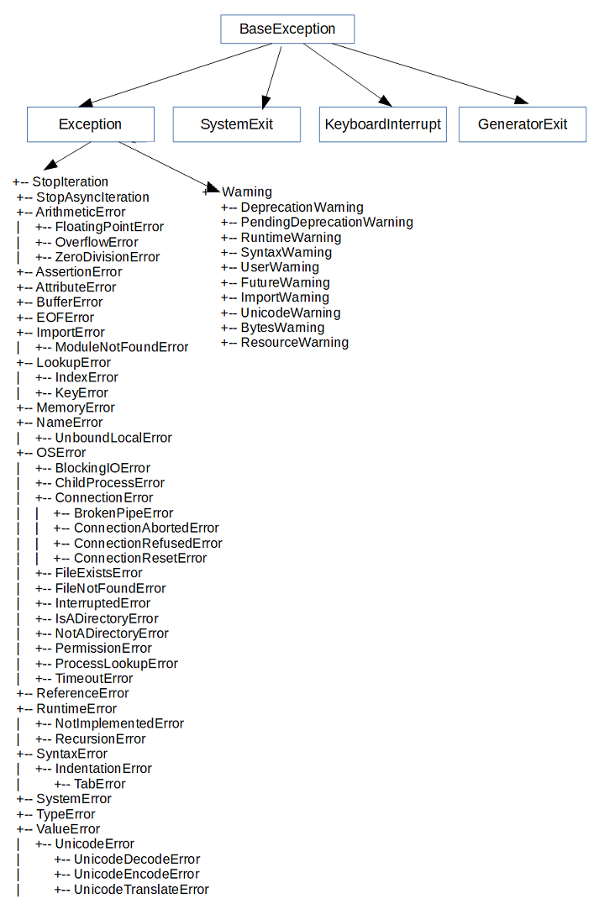
Ієрархія стандартних класів виключень
Вбудовані виключення у мові Python організовані у вигляді ієрархії класів
https://docs.python.org/3/library/exceptions.html#bltin-exceptions

Slide 15
Название | Характеристика
ArithmeticError | Порождается арифметическими ошибками (операции с плавающей точкой, переполнение числовой переменной, деление на ноль)
AssertionError | Возникает при ложном выражении в функции assert
AttributeError | Появляется в случаях, когда нужный атрибут объекта отсутствует
BufferError | Указывает на невозможность выполнения буферной операции
EOFError | Проявляется, когда функция не смогла прочитать конец файла
ImportError | Сообщает о неудачном импорте модуля либо атрибута
LookupError | Информирует про недействительный индекс или ключ в массиве
MemoryError | Возникает в ситуации, когда доступной памяти недостаточно
NameError | Указывает на ошибку при поиске переменной с нужным именем
NotImplementedError | Предупреждает о том, что абстрактные методы класса должны быть обязательно переопределены в классах-наследниках
OSError | Включает в себя системные ошибки (отсутствие доступа к нужному файлу или директории, проблемы с поиском процессов)
ReferenceError | Порождается попыткой доступа к атрибуту со слабой ссылкой
RuntimeError | Сообщает об исключении, которое не классифицируется
StopIteration | Возникает во время работы функции next при отсутствии элементов
SyntaxError | Представляет собой совокупность синтаксических ошибок
SystemError | Порождается внутренними ошибками системы
TypeError | Указывает на то, что операция не может быть выполнена с объектом
UnicodeError | Сообщает о неправильной кодировке символов в программе
ValueError | Возникает при получении некорректного значения для переменной
Warning | Обозначает предупреждение

Slide 16
Обробка виключень
Для обробки виключень використовується оператор try.
Його загальний синтаксис такий:
try:
processing_code #Инструкции
except exception_1: #тип исключения
handling_exception_1 #Что делать
#например, закрыть файл
except:
handling_exception_2 #Что делать при любом ещё
#не пойманном исключении
#в этом блоке
else:
state_else #Что делать, если не было
#исключений
finally:
obligatory_code #Что делать в любом случае
#после блока

Slide 17
Обробка виключень
Виконання цього оператора відбувається таким чином:
Інтерпретатор намагається виконати блок коду з потенційним виключенням (processing_code).
Якщо у випадку виконання коду породжується виключення, що належить до класу виключень exception_1 то у точці генерування виключення відбувається безумовний перехід на блок обробки виключення handling_exception_1. Аналогічне стосується інших типів виключення, що перехоплюються у програмі.
Якщо, породжене виключення не обробляється у жодному з блоків обробки виключень, то інтерпретатор припиняє роботу програми (за допомогою типового обробника виключень)
Якщо виконання блоку try повністю відбулося без виключень, то відбувається виконання коду state_else блоку else. Якщо ж було згенеровано хоча б одне виключення цей блок не виконується.
Код obligatory_code блоку finaly виконується завжди після виконання попередніх кроків незалежно від того, чи було породжено виключення чи ні.

Slide 18
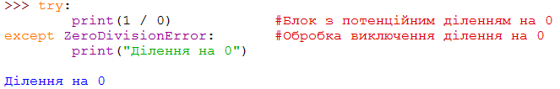
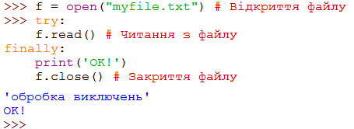
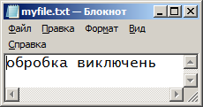
Обробка виключень
Обов’язковими блоками оператора try є лише блок try і один блок except обробки виключень або блок try і блок finally

Slide 19
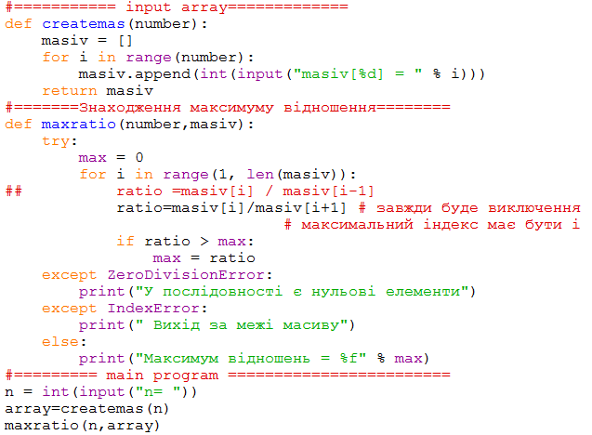
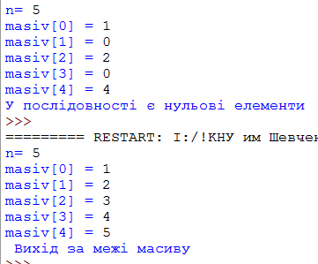
Обробка виключень. Приклад 1
Завдання. Створити масив чисел. Визначити максимальне відношення сусідніх елементів масиву. Передбачити обробку виключних ситуацій.
Розв’язок. 1. Елементи масиву можуть дорівнювати нулю, тоді виникає ситуація ділення на нуль. 2. Може бути вихід за межі масиву при спробі обробити елементи з неіснуючими індексами.
Правильне рішення

Slide 20
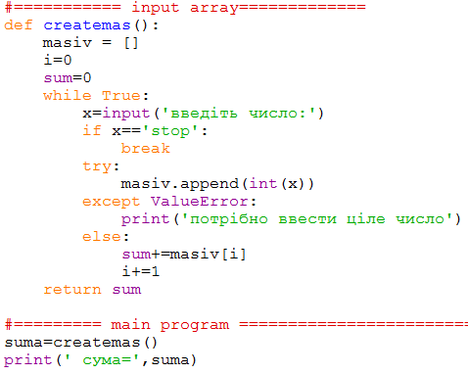
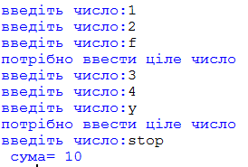
Обробка виключень. Приклад 2
Завдання. Створити масив чисел, які вводять з клавіатури. Здійснити контроль введення через обробку виключних ситуацій. Знайти суму елементів масиву. Кількість елементів визначається в процесі вводу
Розв’язок. Якщо користувач вводить не числове значення, то генерується виключення.

Slide 21


Технологія обробки виключень
Якщо в тілі try виключення не виникає, то тіло гілки except не виконується.
Якщо в тілі try виключення не виникає, то виконується тіло гілки else.
Незалежно від того, чи в тілі try виключення виникло або ні, тіло блоку finally виконується завжди.

Slide 22
Ініціювання виключення
Програміст може самостійно ініціювати виключення будь-якого типу.
Основне призначення цього механізму – це застосування механізмів обробки виключних ситуацій для створених користувацьких виключень.
Синтаксис ініціювання виключення такий:
raise exception
тут exception – тип виключення

Slide 23
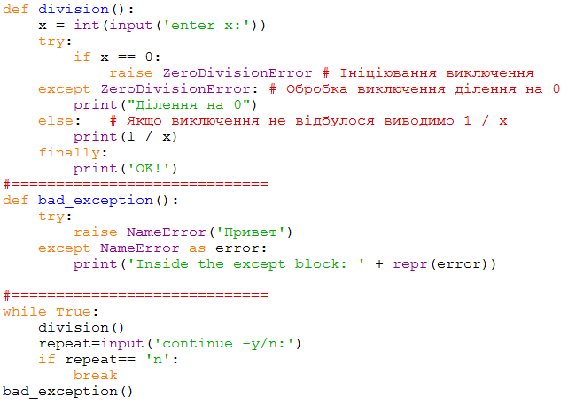

Ініціювання виключення

Slide 24
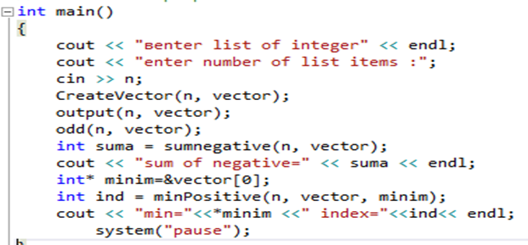


Процедурно-орієнтоване програмування на Python та C/C++
Структура програми на С/С++
1. Включення заголовних файлів директивами препроцесора
4. Визначення головної функції main()
2. Оголошення типів глобальних змінних
3. Визначення функцій

Slide 25

Основні оператори C/C++
1. Виведення на консоль
Переведення курсора на новий рядок
Об’єкт виведення на консоль
Текст, що виводиться
2. Введення з консолі (клавіатури)
Змінна, значення якої вводиться з клавіатури
Об’єкт введення з консолі

Slide 26

Основні оператори C/C++
3. Оголошення змінних
Ім’я масиву
Тип змінної
Ім’я змінної
Кількість елементів масиву

Slide 27
Основні оператори C/C++
4. Визначення функцій
Ім’я функції
параметри
Тип значення, що повертається
Тіло функції

Slide 28
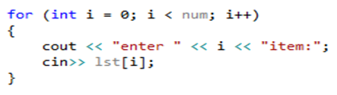
Основні оператори C/C++
5. Оператор циклу
Початкове значення параметра циклу
Умова продовження циклу
Крок зміни параметра циклу
заголовок циклу
Тіло циклу

Slide 29

Основні оператори C/C++
6. Оператор розгалуження
Умова розгалуження
Дія, якщо умова істинна

Slide 30
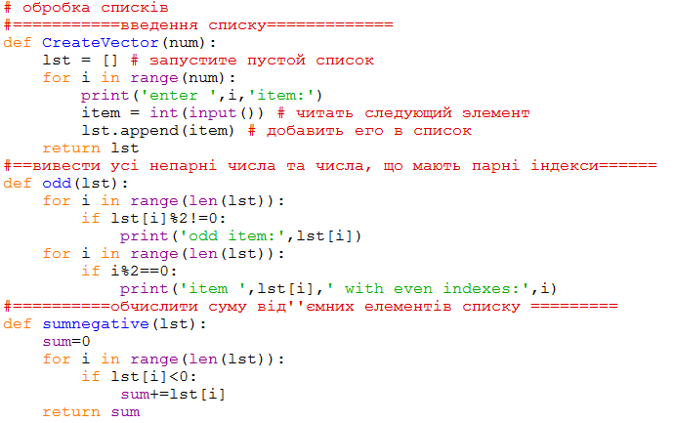
Ввести список цілих чисел з клавіатури.
Вивести усі непарні числа та числа, що мають парні індекси.
Обчислити суму від'ємних елементів списку.
Знайти перший додатний елемент списку та його індекс.
Знайти мінімальний додатний елемент списку та його індекс.

Slide 31
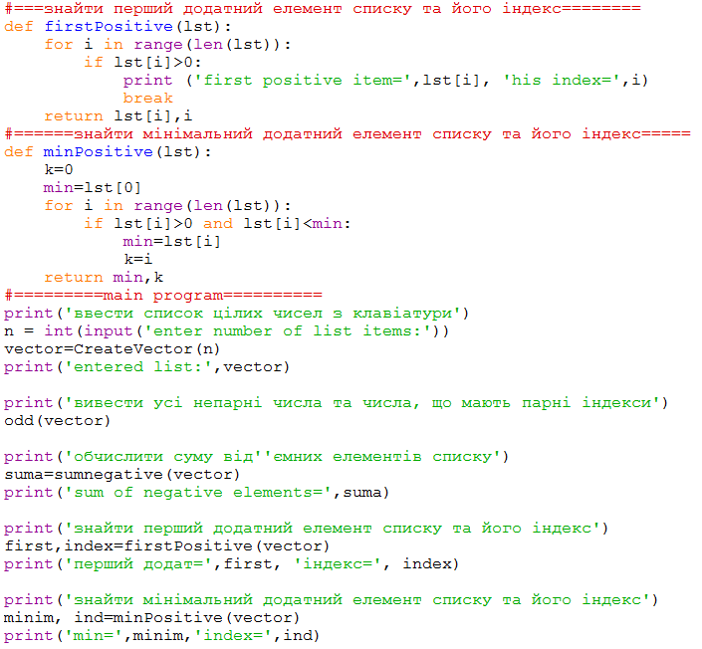

Slide 32
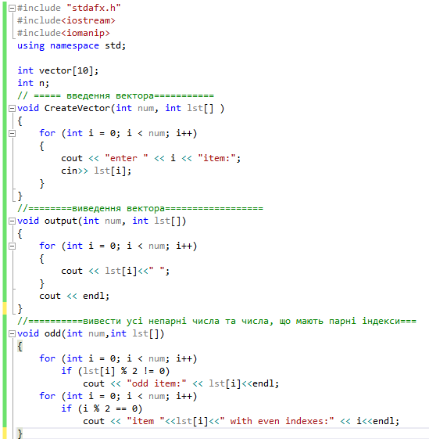
Ввести список цілих чисел з клавіатури.
Вивести усі непарні числа та числа, що мають парні індекси.
Обчислити суму від'ємних елементів списку.
Знайти перший додатний елемент списку та його індекс.
Знайти мінімальний додатний елемент списку та його індекс.

Slide 33
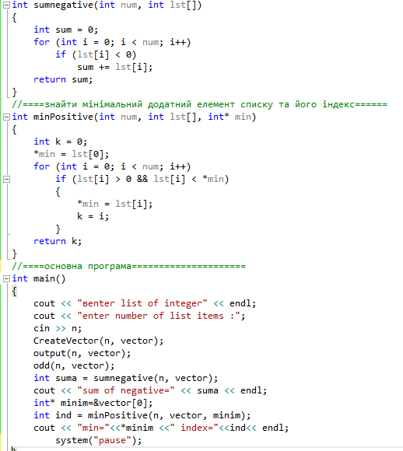

Slide 34
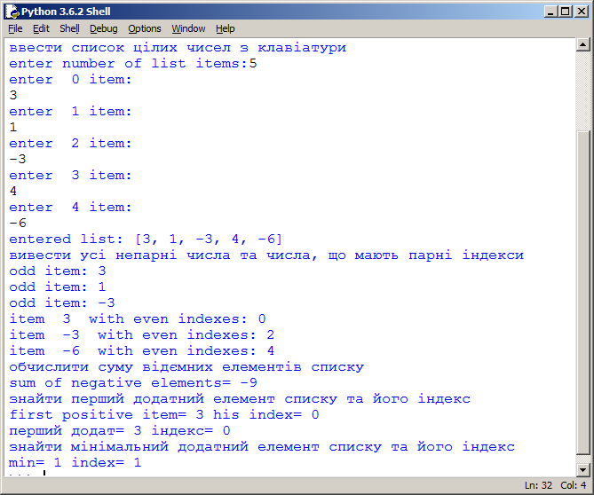
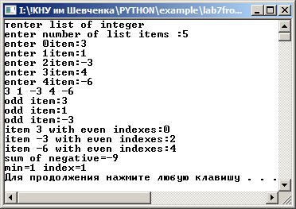

Slide 35

Завдання для самостійної роботи
Розв’язати квадратне рівняння 𝑎𝑥2 + 𝑏𝑥 + 𝑐 = 0. Оформити перевірку вхідних даних у вигляді виключення.
Знайти площу трикутника за трьома сторонами 𝑎, 𝑏, 𝑐. Оформити перевірку вхідних даних (що трикутник зі сторонами 𝑎, 𝑏, 𝑐 існує) у вигляді виключення
Задати список. Вивести елементи списку за заданим індексом. У випадку використання недійсного індексу сформувати виключення.
:

Slide 36

Якщо ви дасте людині програму, то займете її на один день. Якщо ви навчите людину програмувати, то займете її на все життя. Waseem Latif

